Slide 1

«Ми боремося не тому, що ненавидимо тих, хто знаходиться перед нами, а тому, що любимо тих, хто у нас за спиною».
Роман Шухевич

Slide 2

Матеріали про учасників АТО – жителів міста Монастириська.
В рамках проекту «Книга звитяги Євромайдану і АТО»

Slide 3
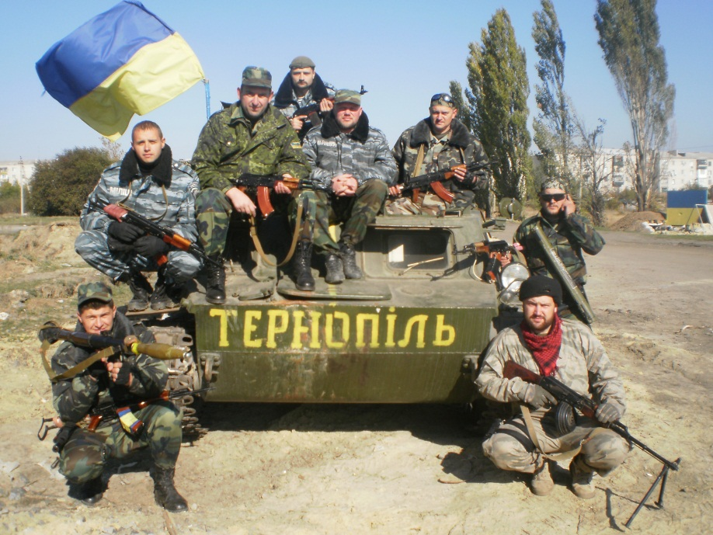
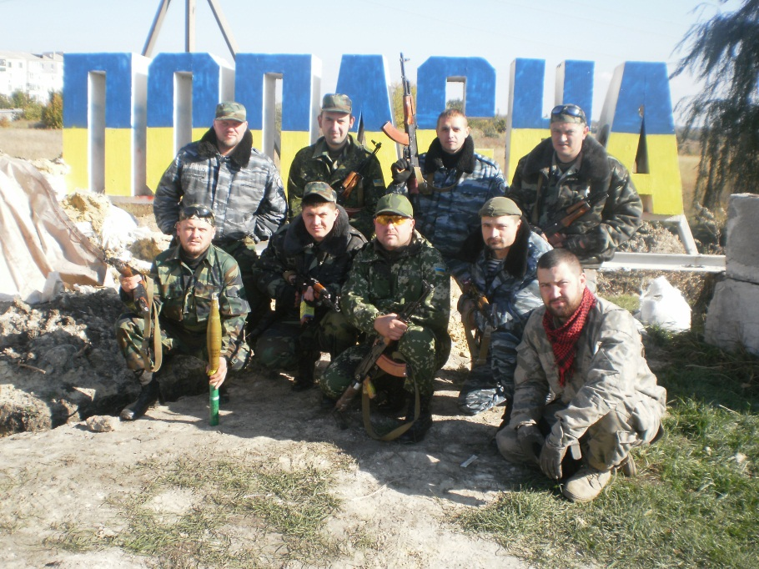
Чумак Анатолій Георгійович
Народився 28 травня 1976 року в м.Монастириська Тернопільської області. 5 вересня 2014року добровольцем відправився у зону АТО. Служив у м. Попасна. Луганської області.

Slide 4
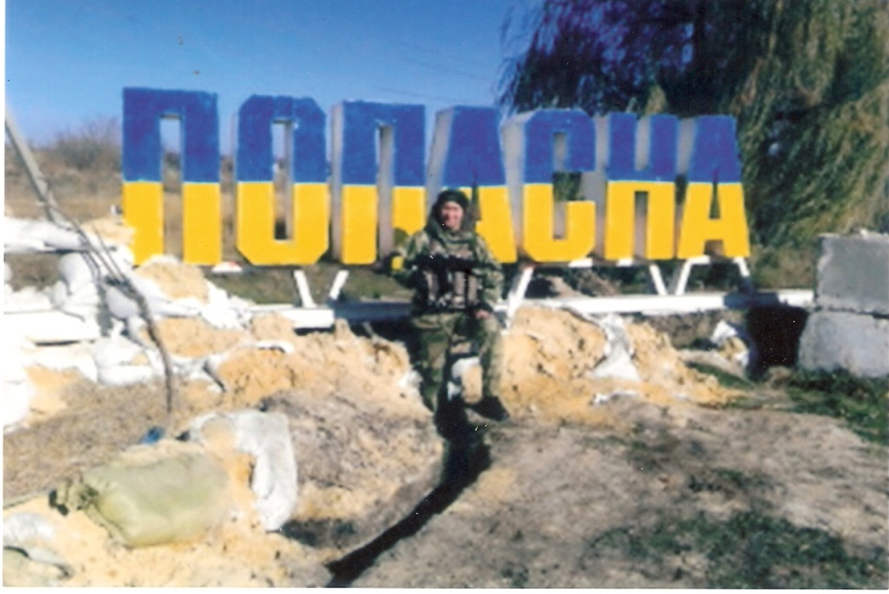
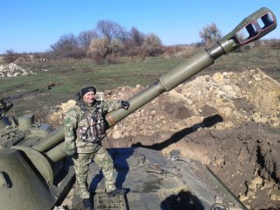
Предко Петро Гнатович
Народився 20 червня 1977р. В с.Завадівка Монастириського району Тернопільської області.
18 жовтня 2014р.відбув у зону АТО у складі зведеного батальйону ДАІ у Донецьку і Луганську області. Перебував на блокпостах.

Slide 5
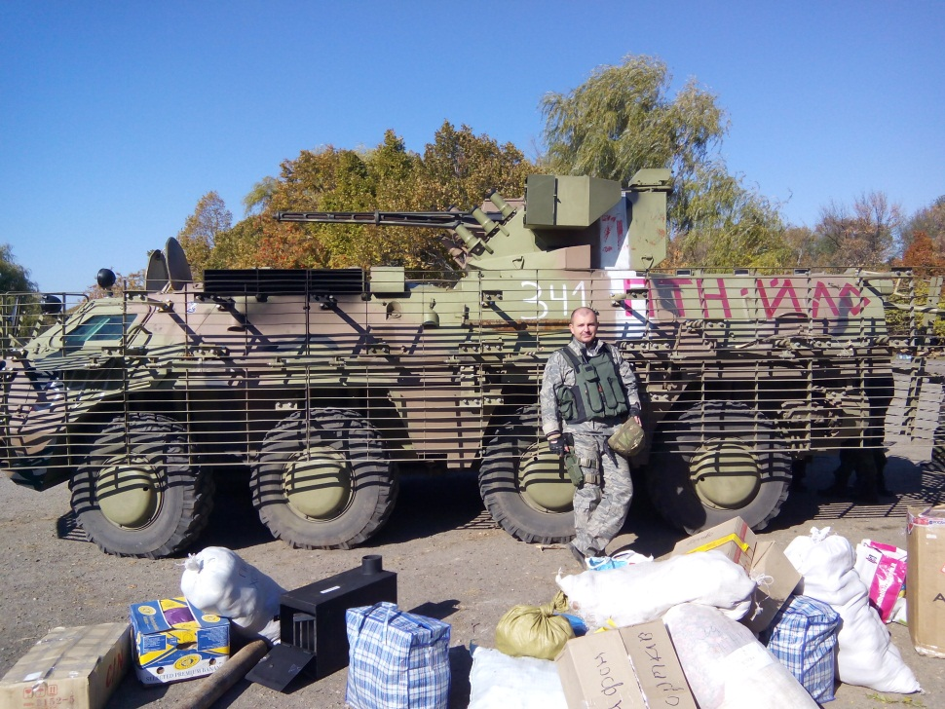
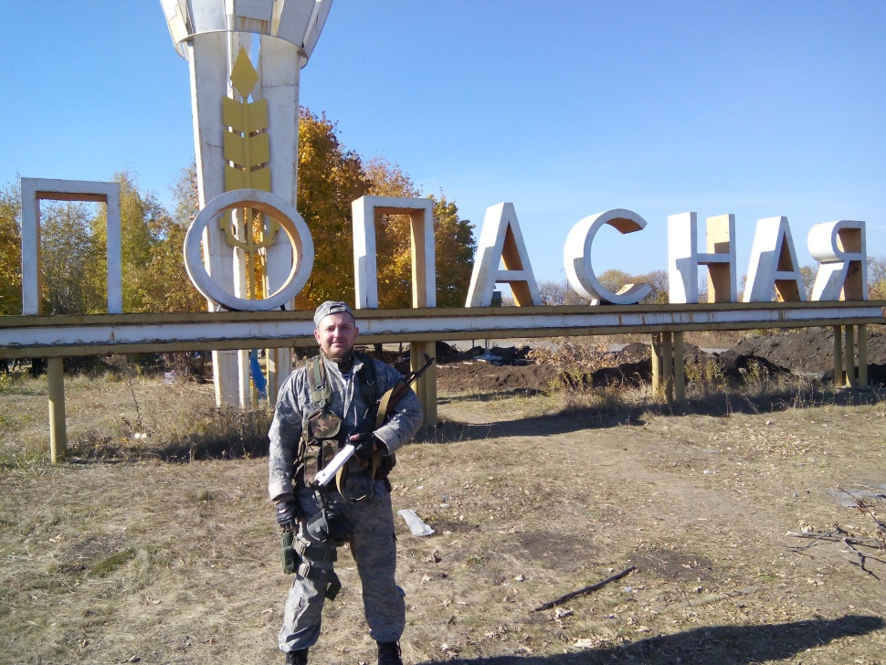
Гожій Андрій Ігорович
Народився 12 грудня 1980р.в м Монастириська Тернопільської області.
Восени 2014 року пішов добровольцем у зону АТО. Був командиром зведеного батальйону «Тернопіль». Брав участь у боях під Попасною. За те, що вивів загін із небезпечного завдання, був нагороджений медаллю «За зразкову службу».

Slide 6
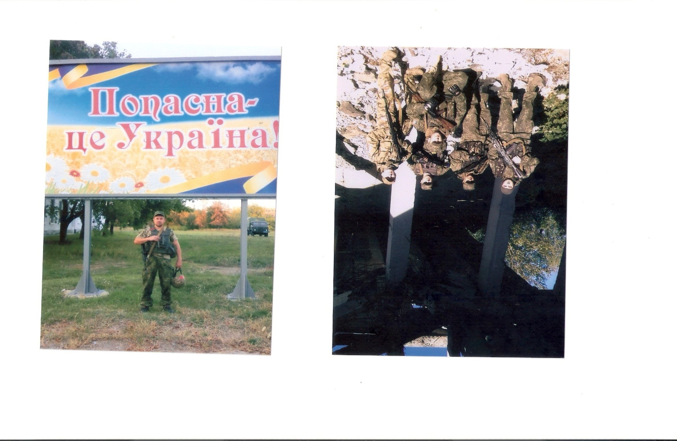
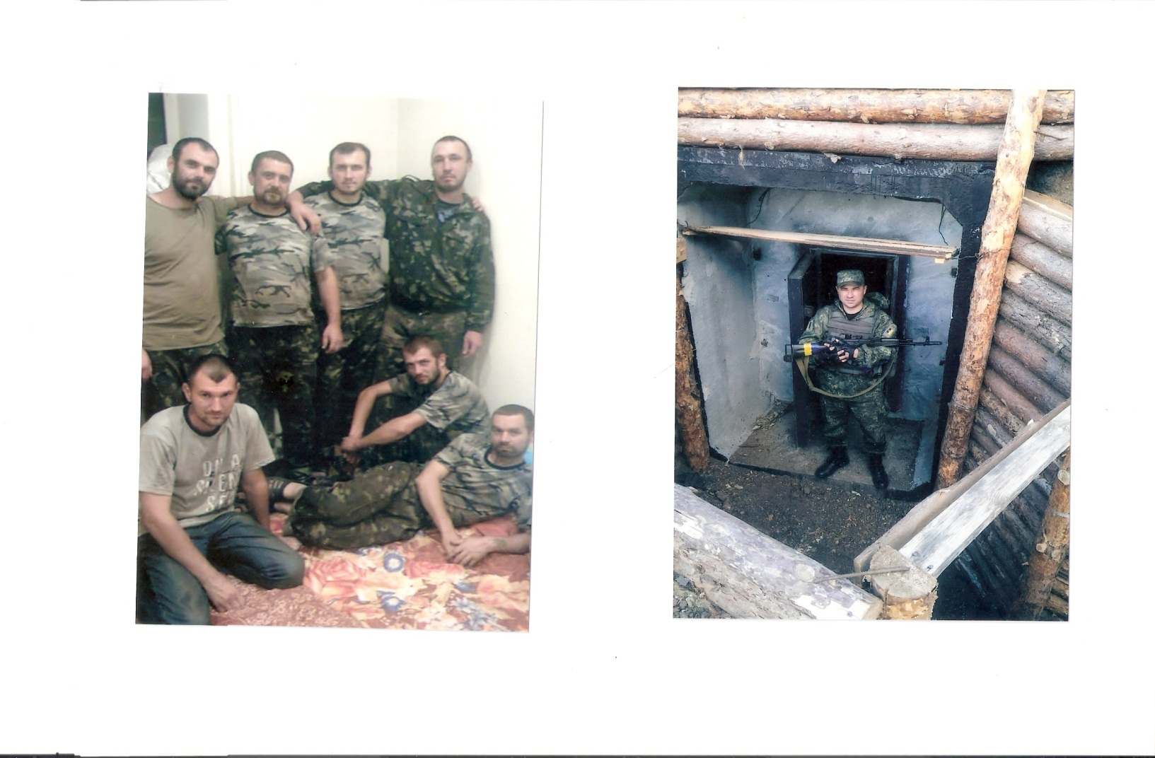
Мохнатий Андрій Григорович
Народився 9 грудня 1985р. в с.Яргорів Монастириського району Тернопільської області.
З 15 вересня 2014року брав участь в Антитерористичній операції на території Луганської області.

Slide 7
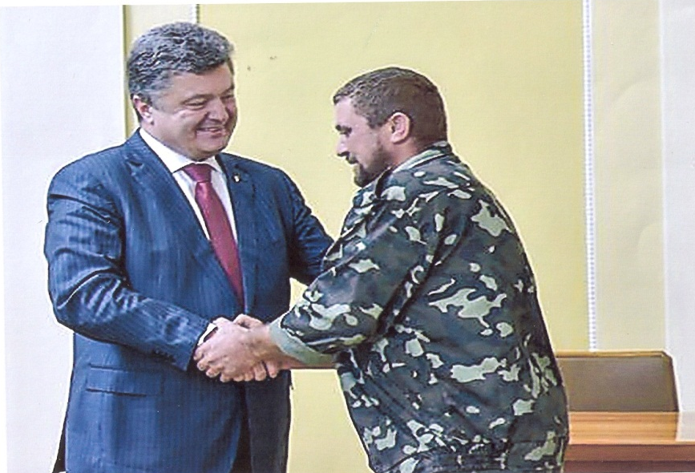
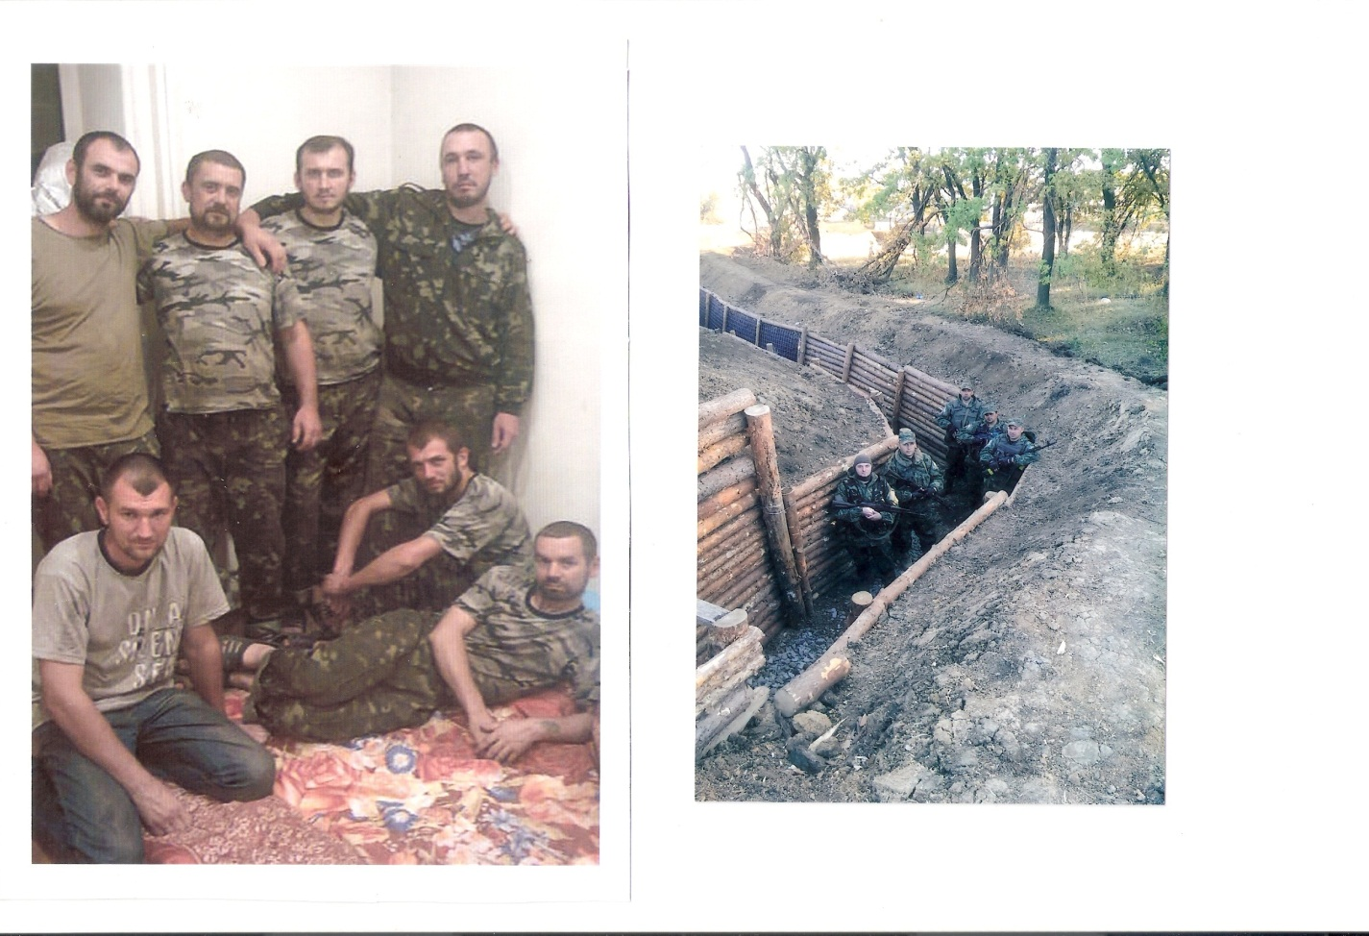
Дерев’яник Руслан Петрович
Народився 26 серпня 1976р. в с. Нова Гута Монастириського району Тернопільської області.
З 5 травня 2014 р. перебував у зоні АТО на території Донецької області. 23 червня 2014р. потрапив у полон до бойовиків. 29 липня цього ж року був звільнений.
26 лютого 2016 року помер.
ПАМ’ ЯТАЄМО! ДЯКУЄМО ЗА УКРАЇНУ!

Slide 8
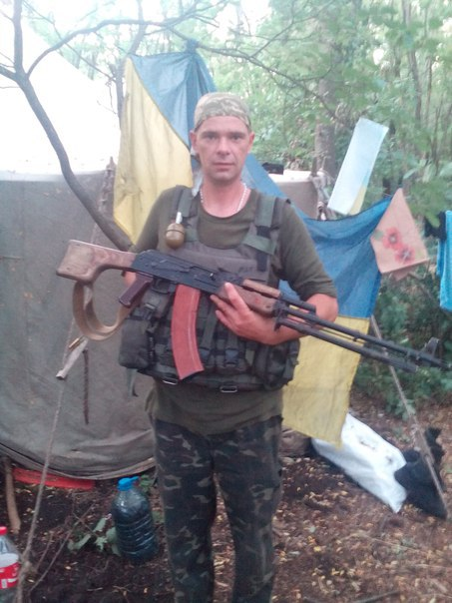
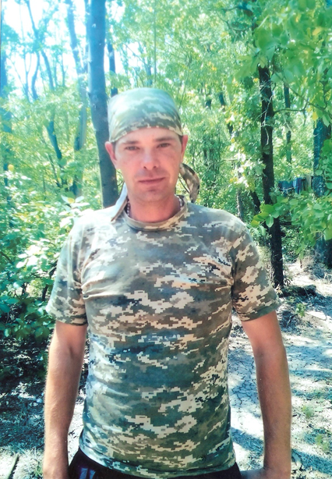
Матенчук Михайло Романович
Народився 23 березня 1982р. в с. Залісся Монастириського району Тернопільської області. 12 лютого 2015 року добровольцем відправився у зону АТО. Перебуває у Донецькій області.

Slide 9
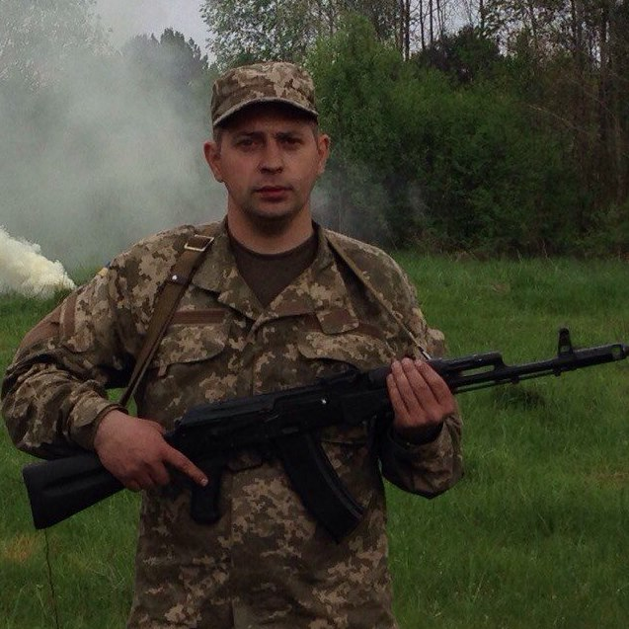
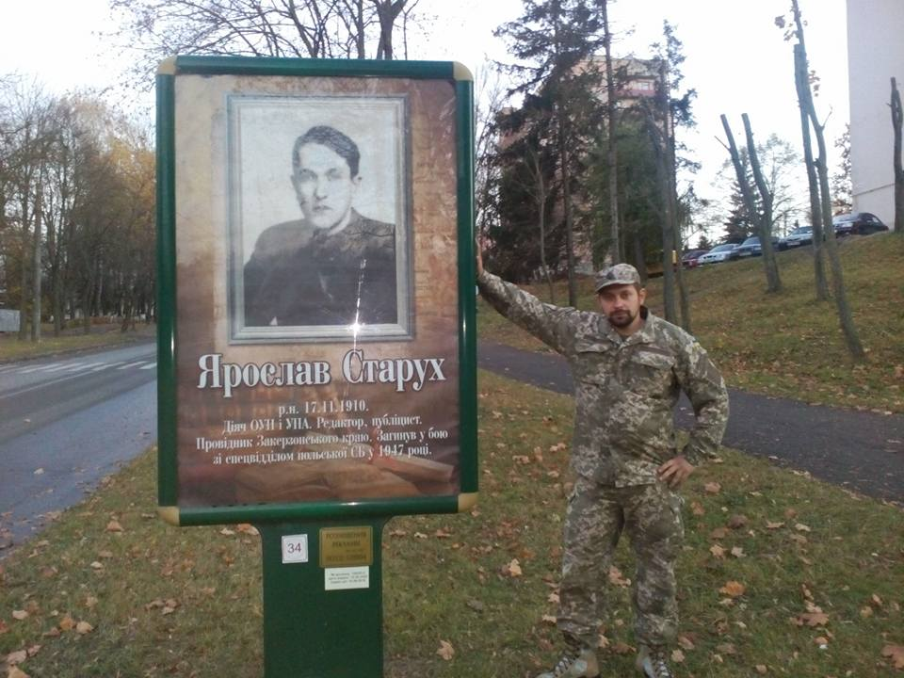
Старух Андрій Олегович
Мер міста Монастириська. Був мобілізований 29 квітня 2015року. Служить у 14-ій механізованій бригаді Збройних сил України поблизу міста Мар’ їнки Донецької області.

Slide 10
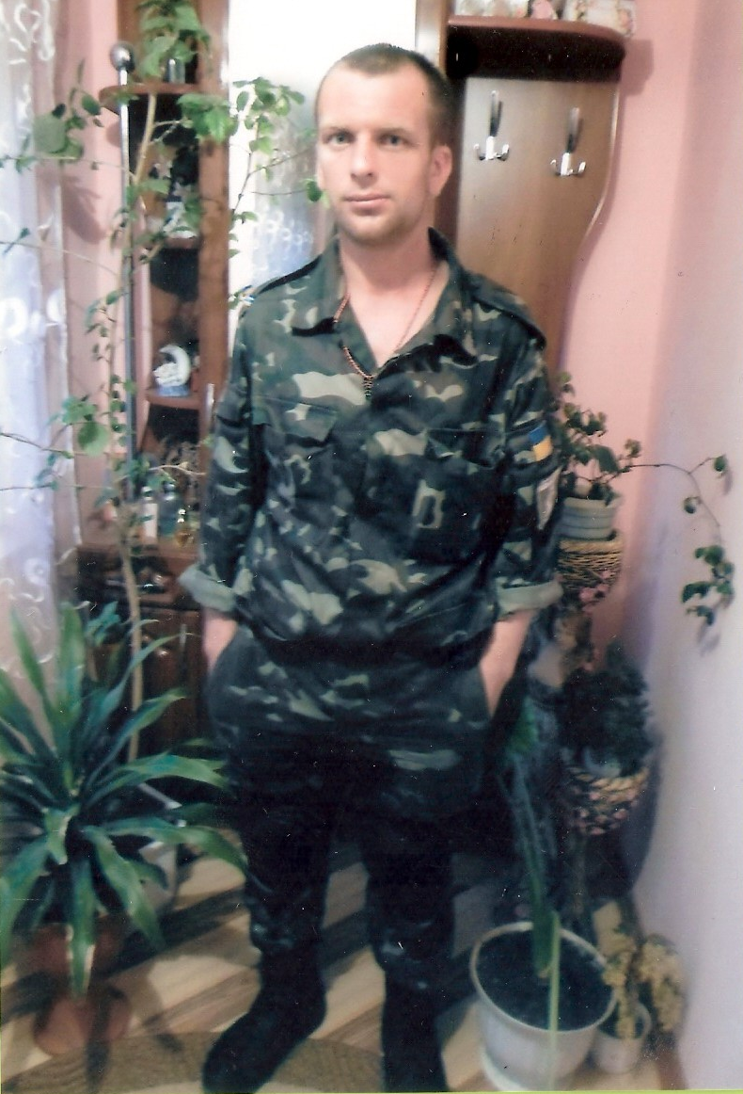
Цибульський Андрій Іванович
Народився 15 квітня 1980р. в с. Бариш Бучацького району Тернопільської області.
15 квітня 2015р. Добровольцем пішов у зону АТО. Був поранений. Лікувався вдома. В березні 2016р. повернувся на передову.

Slide 11
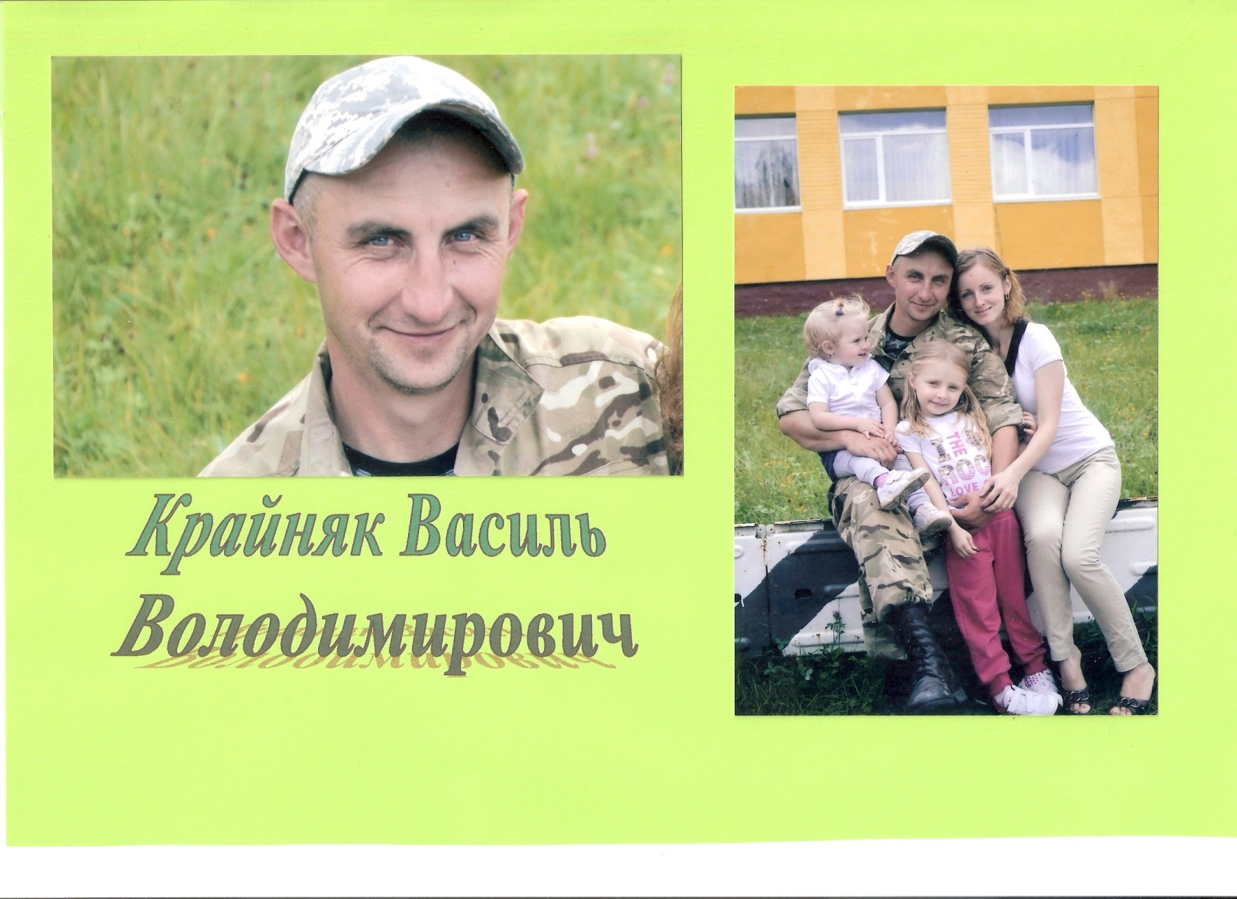

Крайняк Василь Володимирович
Офіцер запасу.
1 серпня 2014р. був мобілізований у Збройні сили України. У січні - направлений у зону АТО. Перебуваючи на завданні в селі Піски Донецької області, отримав осколкове поранення обличчя. Після лікування і реабілітації працював заступником командира роти на 239 полігоні у Дніпропетровській області.

Slide 12

СЛАВА УКРАЇНІ!
ГЕРОЯМ СЛАВА!

